Slide 1

CIBERSEGURIDAD
Vulnerabilidades. herramientas & ataques por fuerza bruta

Slide 2

EN QUÉ CONSISTE LA CIBERSEGURIDAD
Protección frente a amenazas que ponen en riesgo la información procesada, almacenada y/o transportada por los sistemas de información que se encuentran interconectados.

Slide 3
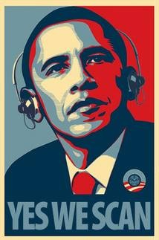
INCIDENTES DE CIBERSEGURIDAD
Flame
Stuxnet
Duqu
Gauss

Slide 4


password
intext
ext
inurl
cache
intitle
filetype
site
port
or
http://www.tatweer-international.com/v1/config.inc
http://www.azuqueca.es/fileadmin
filetype:inc intext:mysql_connect password -please -could -port
http://www.lilu.es/webzas/componenteAutorizacion/componenteAutorizacion.sql
http://www.lilu.es/phpmyadmin
Info

Slide 5




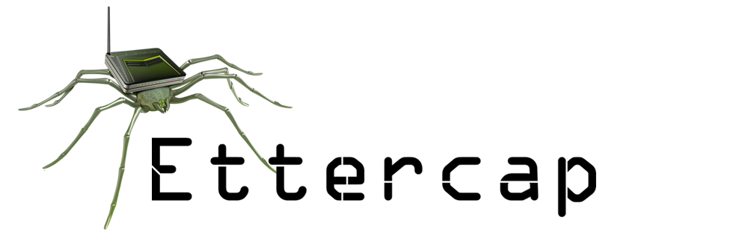
ESCANEO DE VULNERABILIDADES

Slide 6
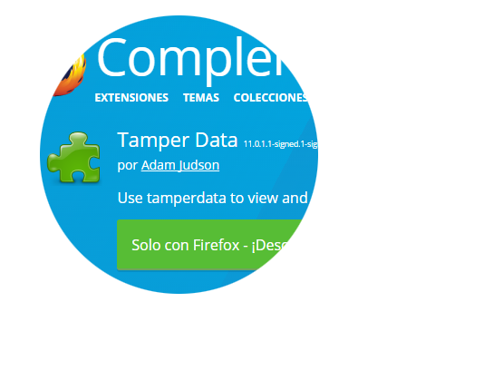
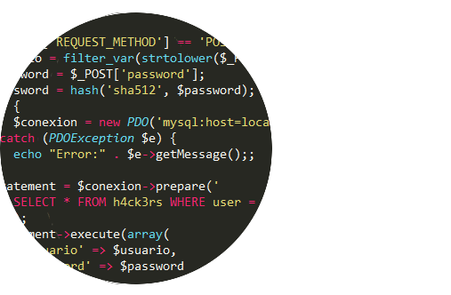
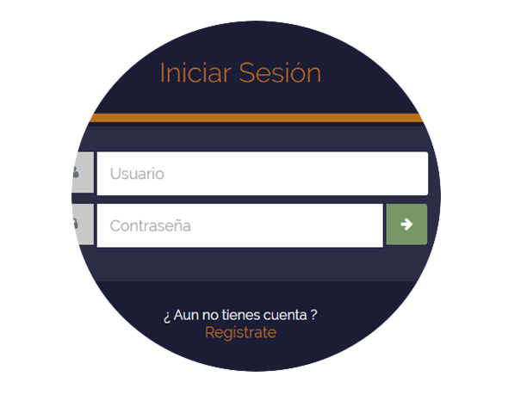
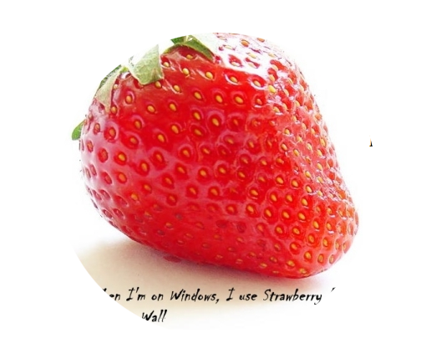
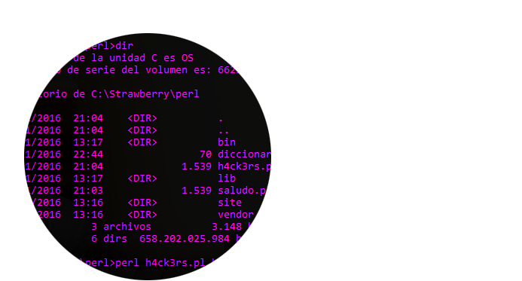
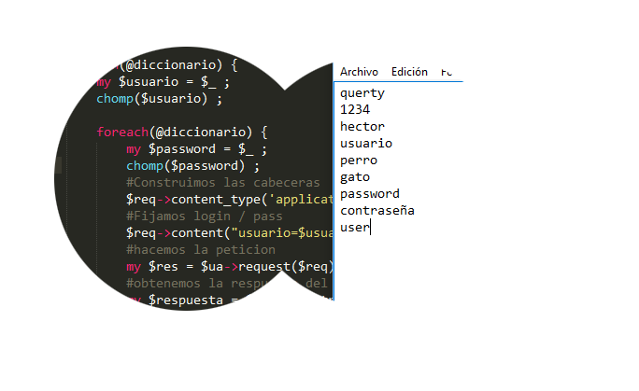
PASOS DEL PROYECTO
Análisis de Vulnerabilidades
Con TAMPER DATA
Creación
formulario
con PHP
Creación del script y
diccionario.txt
Instalación de Perl
Lanzamiento del
script

